Slide 2
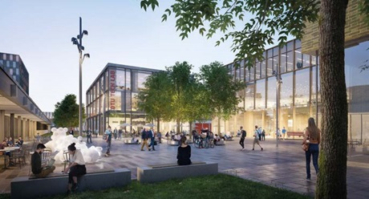
Velkommen til DTU´s Arbejdsmiljøkonference
2023
Lars Villadsen, Sektionsleder i CAS AB
Anders Jacobsen, Partner i HR

Slide 3









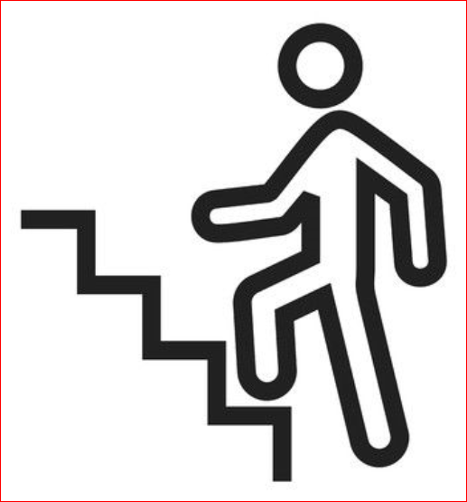


Først sikkerhed på lokaliteten
Notes:
Den person der præsenterer >sikkerhed på lokaliteten< skal på forhånd undersøge de forhold, der er angivet under GENEREL SIKKERHED
GENEREL SIKKERHED
Alarm (fx akustisk, blink, råb)
Flugtveje (fx hvor er flugtveje fra dette lokale)
Samlingssteder (og hvordan kommer man til nærmeste samlingssted)
Placering af hjertestarter og førstehjælpskasse
Placering af brandslukningsudstyr (håndslukkere, slanger, brandtæpper)
VEDR. FALDRISICI
Gå på trapper, når du går på trapper (mobil i lommen, hold evt. i gelænder, øjne på trappen)
Placering af tasker (fx placer tasker i hjørne, under bordet, helt ud til væg)
Ledninger (fx undgå at have ledninger på tværs af gangveje)

Slide 4
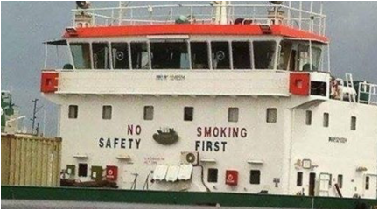
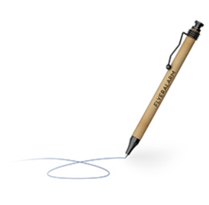
Safety Moment
Safety Moment indtil kl. 12:00
                Hybridarbejde
                Samarbejde og sammenhængskraft
                Drøftelser ved bordene
Husk at tage noter – Drøftelse ved bordene

Slide 5
Program
09:00 Safety moment og dagens program
09:15 Velkommen v/ Anders O. Bjarklev, Rektor
09:40 Hybridarbejde – balancen mellem nye og gamle måder at arbejde på
v/ Peter Holdt Christensen, v/ Associate Professor, CBS
10:20 PAUSE
10:35 Social kapital – samarbejde og sammenhængskraft (hybrid arbejdsplads)
v/ Mejse Hasle Nielsen, Organisationspsykolog og Ph.d.-stipendiat ved DTU Management
11:20 Drøftelser ved bordene
11:50 Opsamling og afrunding
12:00 Slut

Slide 6
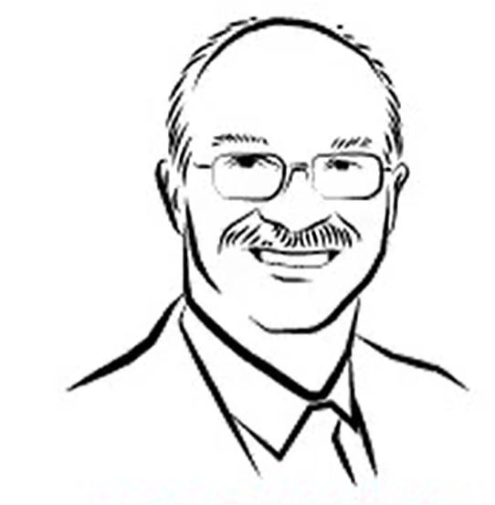
Velkommen v/ Rektor Anders O. Bjarklev

Slide 7
Hybridarbejde
Balancen mellem nye og gamle måder at arbejde på
Peter Holdt Christensen
DTU’s Arbejdsmiljøkonference
21. september 2023, kl. 09.40-10.20

Slide 8
Et (typisk) empirisk nedslag
Udfordringerne ved at gå fra individuel fleksibilitet til et fleksibelt fællesskab:
Markante grupperinger.
Affolkning.
Dårligere gensidig opdatering.

Slide 9
Markante grupperinger
Leder: ”Jeg oplever, at mange ikke længere ser værdien i det fede kollegaskab. Og igen, det er så meget fragmenteret. Der er dem, der gerne vil være mere hjemme. Det er medarbejdere med mindreårige børn. Skolebørn og institutionsbørn. Her kan jeg mærke, at fritiden bliver brugt på at være chauffør til diverse fritidsaktiviteter. Hvor dem, der gerne vil være meget inde, det er singlerne og det er dem med voksne børn”.

Slide 10
Affolkning
Ansat: ”Det, jeg oplever, det er, at kontoret tit kan være tomt, når man kommer. Man tænker, nu går jeg lige ind og skal møde mine kolleger. Altså der kan jeg nogle gange komme ind og tænke, er der noget, jeg går glip af? Fordi der overhovedet ingen mennesker er. Så der er helt klart en helt anden kultur nu med ikke at komme på arbejde eller arbejde hjemmefra, kan man sige. Det er jo irriterende at sætte sig ind i toget fra Køge, og så køre hele vejen til København, fordi nu må man ind og arbejde sammen med sine kollegaer. Og så er man den eneste, der kommer til kontoret den dag. Så kunne jeg lige så godt være blevet hjemme”.

Slide 11
Dårligere gensidig opdatering
Ansat: ”Men det er bare nemmere at smide en bold til en, der sidder lige ovre på den anden side af bordet, end at skulle skrive en mail og give konteksten og alt det der”.

Slide 12
Hybridarbejde som frugtskålen
Leder: ”Arbejdstiden er noget vi også giver til hinanden. Det er ikke kun, når du sidder og løser din opgave. Det er også det, at du bidrager med din viden og dit humør og din energi og din sparring. Og nogle gange bare det, du sidder ved siden af en anden og er her og ligesom arbejder”.

Slide 13
Hjemmearbejde: To ofte omtalte tal
2,5 dage om ugen.
13% stigning i arbejdsindsatsen (9% forklares med flere leverede minutter (færre pauser, og ikke så langt til kaffen), 4% forklares med øget effektivitet (pga. mindre støj)). Påviser også selvudvælgelseseffekten.

Slide 14
Fire nedslag
Hvad sker der?
Hvorfor sker det?
Hvilke muligheder og udfordringer er der?
Hvordan håndterer vi det bedst muligt?

Slide 15
1. Hvad sker der?
Flere arbejder i dag oftere hjemmefra end tidligere.
På tværs af brancher (og uddannelse) synes antallet af hjemmearbejdsdage at stabilisere sig på 25% (det er fem gange så meget som i 2019).
Ansatte med mindst en kandidatuddannelse arbejder gennemsnitligt hjemmefra to dage om ugen.

Slide 16
En anderledes arbejdsuge (end før 2020)
Søndag er den nye mandag, mandag er den nye tirsdag, torsdag er den nye fredag, fredag er den nye lørdag, og onsdag kan vi – måske – godt mødes på arbejdspladsen.
Hvilke dage skal du være på kontoret:
Mandag: 23%
Tirsdag: 72%
Onsdag: 66%
Torsdag: 57%
Fredag: 6%

Slide 17
Arbejdslivets nye normal
Der er flere steder hvorfra arbejdet kan udføres.
Der er flere som oftere ønsker større sted fleksibilitet og variation.
Betydningen af det traditionelle arbejdssted ændres.
Hjemmearbejdspladsen har også ændret sig.
Mere decentralisering, mere fleksibilitet, mere stedlig variation, mere teknologi og hyppigere afstand.

Slide 18
Hvad er hybridarbejde?
Hybridarbejde er en måde at arbejde på, hvor udførslen af arbejdet er en blanding af, at nogle gange udføres arbejdet i arbejdspladsens fysiske bygninger, og andre gange udføres arbejdet andre steder end i arbejdspladsens fysiske bygninger. Eksempelvis hjemmefra.

Slide 19
Syv karakteristika ved hybridarbejde
En del af en arbejdsplads.
En arbejdsstation til rådighed.
Muligheden for at vælge.
Oftest hjemmefra, når der er afstand.
Manipulerbar afstand.
Stedligt fokus.
Teknologi understøtter interaktioner.

Slide 20
2. Hvorfor sker det: Tendenser i tiden
Individualisering
Komprimering.
Digitalisering.
Harmonisering.

Slide 21
Nogle konsekvenser af tendenser i tiden
Komprimering: Mange flere begivenhedslag: Du kan aldrig ikke være med (tilstedeværelse, live stream og optagelse).
Individualisering: ”De fleste af mine medarbejdere har fået meget længere til arbejdspladsen end før nedlukningerne”.

Slide 22
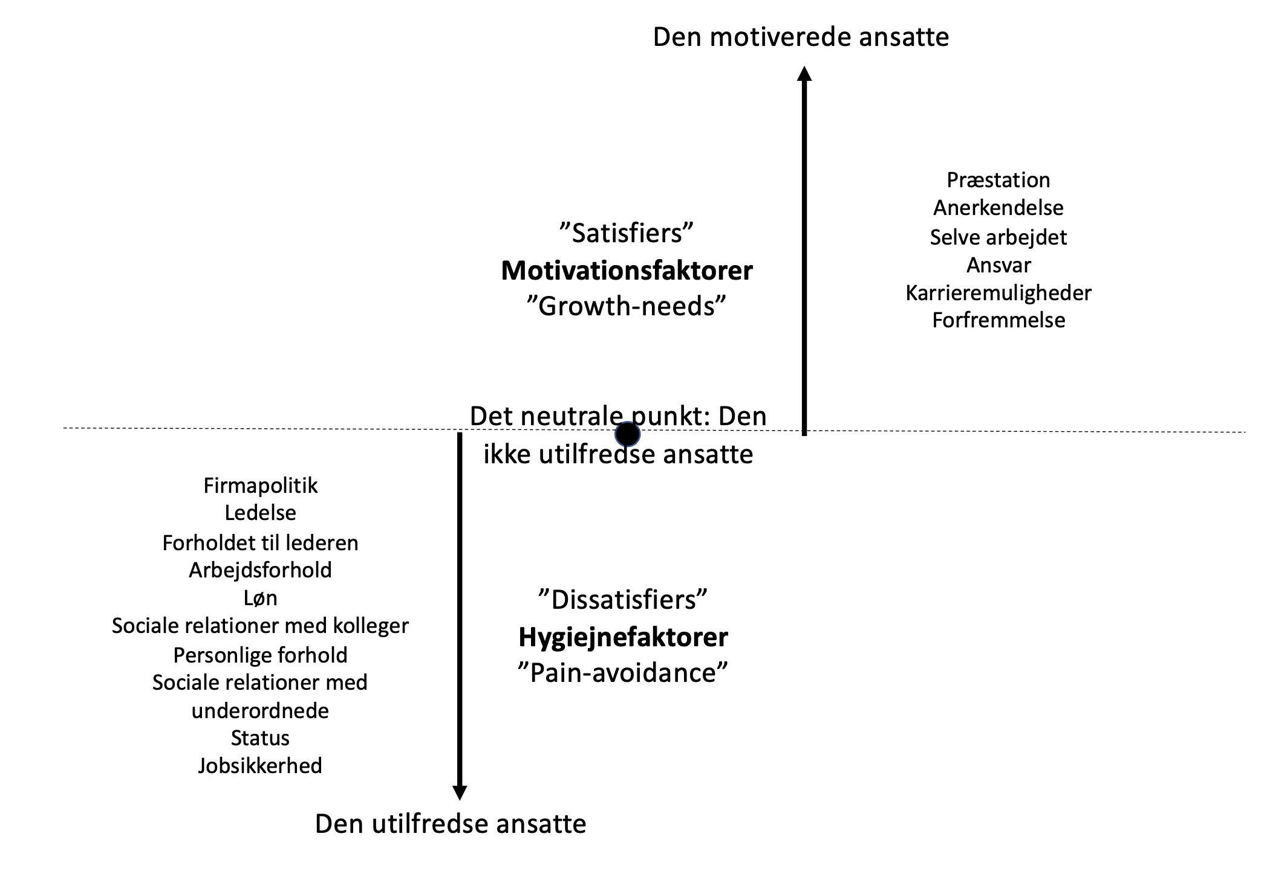
Frihedsforventning

Slide 23
Nogle (flere) udfordringer
Det er svært at fornemme stemningen blandt de ansatte.
Det er svært at vise tilgængelighed i en ekkodal af et kontorlandskab.
Det er massevis af kalenderøvelser for at sikre hvem der er til stede hvornår.
Fleksibilitet går (eller bør gå) begge veje.
Det bruges meget tid på ”push-back”, hvor tilstedeværelse skal forhandles.
Privatsfæren trænger sig godt og grundigt på: Hund, hår og håndværkere.
Der kan opstå misundelse omkring antallet af hjemmearbejdsdage.

Slide 24
Nye elementer i arbejdslivet
Ørkenlandskaber.
Ankerdage.
Mere forhandling om især stedet.
Mere planlægning og færre tilfældigheder.

Slide 25
3. Muligheder og umuligheder
Ændrede interaktionsmønstre:
Energi, engagement og righoldighed.
Den sociale termostat.
Afstandsopfattelsen.

Slide 26
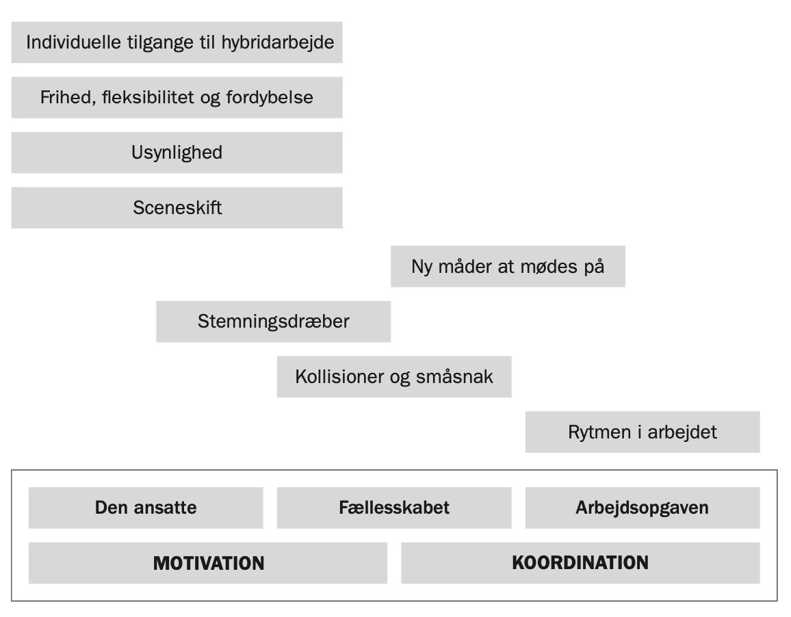

Slide 27
Tre hensyn
Den ansatte.
Arbejdsopgaven.
Fællesskabet.

Slide 28
Individuelle forskelle

Slide 29
4. Hvordan håndteres hybridarbejde?
En politik for hybridarbejde.
Performance reviews.
Sikre ankerdage.
Understøtte kollisioner.
Undgå vanvittig mødekultur.
Minimere ekstrem jobtilpasning.
Være opmærksom på markante individuelle forskelle.
Performance synes ikke at lide (selvudvælgelseseffekten).

Slide 30
Tak

Slide 31

Kaffepause

Slide 32

DTU AMU Konference
Social kapital - Samarbejde og sammenhængskraft på den hybride arbejdsplads
Mejse Hasle Nielsen
Organisationspsykolog og Ph.d.-stipendiat ved DTU Management

Slide 33


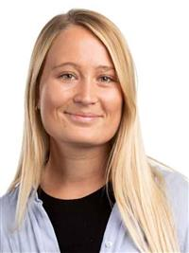
Hvem er jeg?
Mejse Hasle Nielsen
Cand. Psych., Københavns Universitet
Rådgivning om psykosocialt arbejdsmiljø, ledelse, forandringsprocesser, teamsamarbejde, stresshåndtering.
Tidligere: Human House Leadership & OSH, Underviser på Københavns Universitet, Research Associate i Heidrick & Struggles mm.
Nu: Ph.d.-stipendiat ved DTU Management
”Social Capital and Leadership in Hybrid Work” - Undersøgelse af social kapital og ledelse af hybridarbejde i danske kommuner og regioner
MEJSE HASLE NIELSEN, ORGANISATIONSPSYKOLOG, PHD-STIPENDIAT

Slide 34
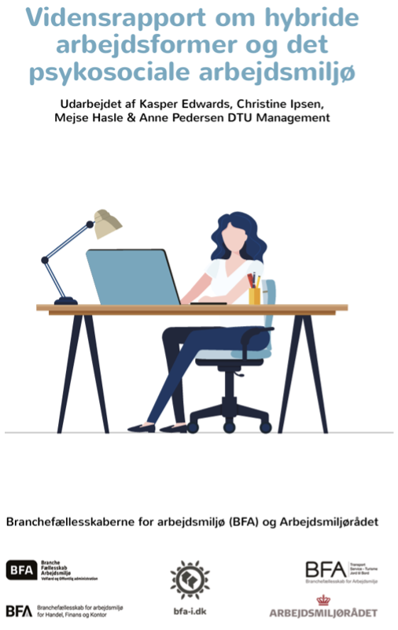

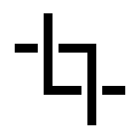


Hybridarbejdet og den sociale kapital
Social kapital er “den egenskab, der sætter organisationernes medlemmer i stand til i fællesskab at løse dens kerneopgave”
Tillid: Oplevelsen at alle i teamet udfører deres arbejde ordentligt og stoler på hinanden
Retfærdighed: Oplevelsen af retfærdig behandling og at opleve sig som et betydningsfuldt medlem af fællesskabet.
Samarbejdsevne: Oplevelsen af, at teamet respekterer forskellige interesser og når et resultat, som alle anerkender.
(Olesen et al. 2008, s. 8).
MEJSE HASLE NIELSEN, ORGANISATIONSPSYKOLOG, PHD-STIPENDIAT

Slide 35


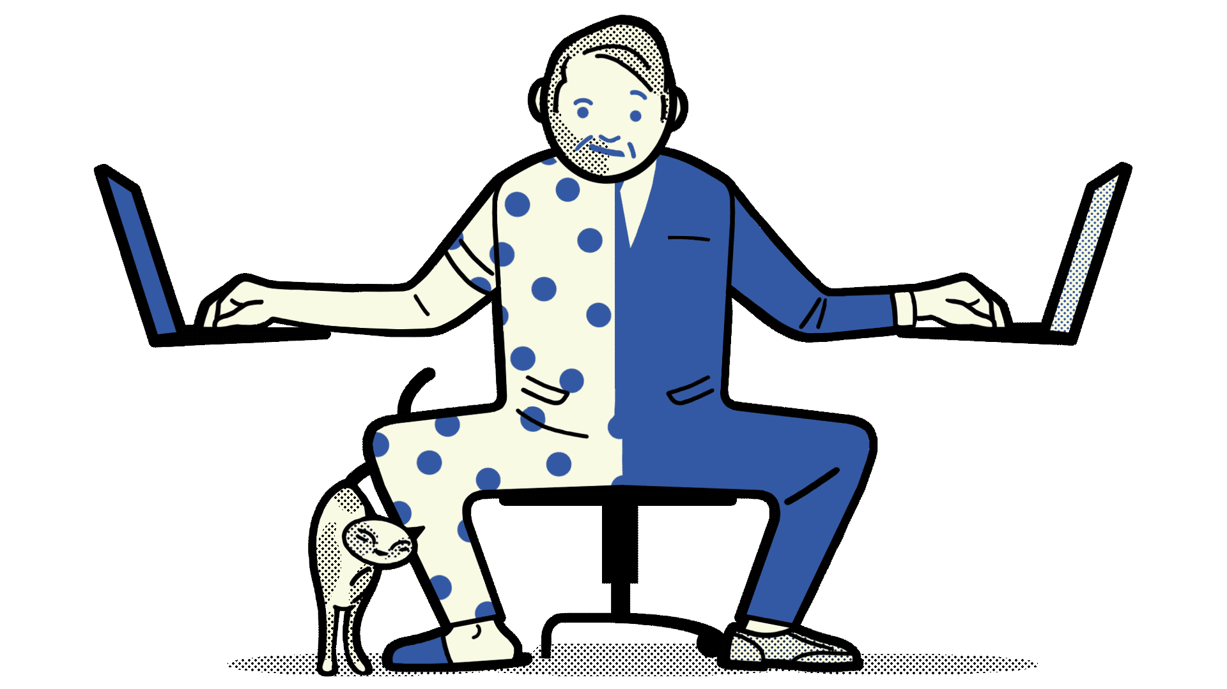
Det hybride arbejdsliv: velkommen til en ny hverdag?
Jeg elsker bare fleksibiliten det giver!
Jeg får altså virkelig noget for hånden, når jeg sidder hjemme!
Vi kan holde virkelig gode og effektive møder virtuelt!
Har jeg egentlig fået talt nok med hende den nye endnu?
Er der nogle der ved, hvad Peter går og laver? Jeg har altså brug for lidt sparring fra ham i forhold til det her
Det er godt nok svært at have en føling med, hvordan mine kollegaer går og har det
MEJSE HASLE NIELSEN, ORGANISATIONSPSYKOLOG, PHD-STIPENDIAT

Slide 36
Hvad siger forskningen? – fleksibiliteten er et tveægget sværd..
Fleksibilitet for den enkelte
- Arbejdslivsbalance, frihed
Effektivt arbejde
Tillid og selvledelse- oplevelse af øget autonomi
Kompleksitet for flere
- Møder, opgaveplanlægning, sparring
Ekstraarbejde, arbejde ved sygdom
Tab af social og faglig nærhed – støtte, tilhørsforhold, onboarding
Ipsen et al. (2021); Kirchner et al. (2021)
MEJSE HASLE NIELSEN, ORGANISATIONSPSYKOLOG, PHD-STIPENDIAT

Slide 37
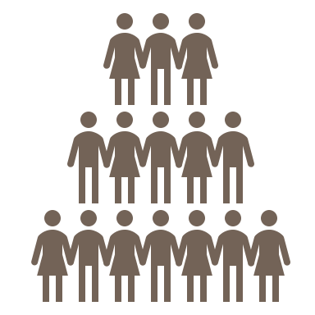



Det hybride samarbejde på prøve?
Jeg eller vi?
Ude af øje ude af sind:
Hvem tager hasteopgaverne?
Laver alle noget?
Hvordan ved vi, om nogle mistrives?
MEJSE HASLE NIELSEN, ORGANISATIONSPSYKOLOG, PHD-STIPENDIAT

Slide 38
Social kapital - clusteranalyse
 | Køn | Dage der arbejdes hjemmefra | Job-tilfredshed | Mening i arbejdet | Ledelseskvalitet | Relationer til nærmeste leder | Social kapital i teamet | Social kapital mellem teams
1 | K: 84 % M: 16 % | 42 %: Mindre end 1 dag | 7.83 | 74.49 | 64.93 | 69.69 | 69.16 | 65.99
2 | K: 88 % M: 12 % | 40 %: 2 dage eller mere | 9.14 | 93.92 | 83.04 | 83.61 | 85.04 | 77.61
3 | K: 90 % M: 10 % | 48 %: Mindre end 1 dag | 4.27 | 52.91 | 28.07 | 35.71 | 56.77 | 53.19
4 | K: 89 % M: 11 % | 48 %: Mindre end 1 dag | 7.50 | 77.41 | 38.29 | 45.70 | 69.02 | 64.15
5 | K: 81 % M: 19 % | 38 %: 2 dage eller mere | 6.55 | 59.25 | 61.20 | 63.80 | 65.77 | 62.48

Slide 39
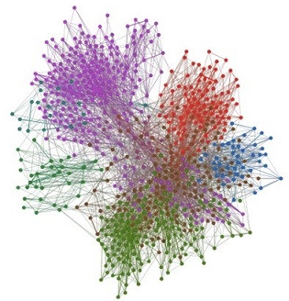
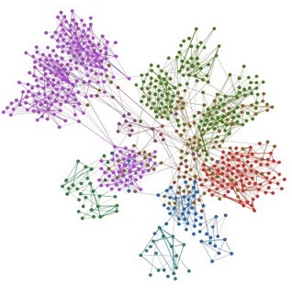
Ny form for sammenhængskraft? - ”the neighbourhood effect”
Jeg føler mig egentlig tættere på mine nærmeste teamkollegaer, men længere væk fra organisationen…
Tilhørsforhold?
Læring og vidensdeling?
Organisatorisk citizenship adfærd?
MEJSE HASLE NIELSEN, ORGANISATIONSPSYKOLOG, PHD-STIPENDIAT

Slide 40

Et nyt balancefokus: Medarbejdernes behov eller arbejdspladsens behov?
Personlighedsprofiler
Kultur og sammenhængskraft
Organisatorisk tilknytning: At være en del af en helhed
Individuelle behov
”Jeg koncentrerer mig bedst hjemme”
Spontanitet og vidensudveksling
Familieliv, privatliv, hente børn
Borgerservice- og nærvær
”Jeg vil vælge arbejdsplads ud fra hvor jeg kan få fleksibilitet”
Onboarding
Kerneopgaven
MEJSE HASLE NIELSEN, ORGANISATIONSPSYKOLOG, PHD-STIPENDIAT

Slide 41




Den psykologisk kontrakt under pres
Den psykologiske kontrakt: De uskrevne regler og forventninger vi har til hinanden i organisationen
Konsekvenser af oplevede kontraktbrud:
Mistillid
Uretfærdighedsfølelse
Konflikter
Demotivation
Kontraktbrud: Når vi oplever, at den ene part ikke lever op til de uskrevne regler i relationen
Parzefall & Coyle-Shapiro (2011
Zacher & Rudoplh (2021)
MEJSE HASLE NIELSEN, ORGANISATIONSPSYKOLOG, PHD-STIPENDIAT

Slide 42
Psykologisk kontraktbrud - et lederperspektiv
…hvor outlook fx for eksempel viser ‘ikke til stede i 50 minutter’, og når man ringer vedkommende ind over teams, så tager han den ikke…
Tilgængelighed og fysisk fremmøde
Brud på psykologisk kontrakt
…nogle medarbejdere fokuserer mere på, hvad der er bedst for dem fremfor teamet...
…de er blevet mere individualistiske…
Hvad er bedst for mig? tankegang
MEJSE HASLE NIELSEN, ORGANISATIONSPSYKOLOG, PHD-STIPENDIAT

Slide 43


Psykologisk kontraktbrud - et medarbejderperspektiv
Når fleksibiliteten indsnævres..
Case: Nu kun 1 hjemmearbejdsdag om ugen
… Topledelsen bekymret for sammenhængskraften
Hvem siger at sammenhængskraften er et problem? Handler det mere om, at der ikke er tillid til os? → uretfærdighedsfølelse
Case: Onlinemøder udfaset
… Medarbejderne oplever, at møder, der før kunne være online nu er fysiske
Lederne vil nok helst ikke have, at vi benytter os af muligheden → uretfærdighedsfølelse
MEJSE HASLE NIELSEN, ORGANISATIONSPSYKOLOG, PHD-STIPENDIAT

Slide 44





Den psykologisk kontrakt under pres
Lederes psykologiske kontrakt med deres leder, påvirker kontraktforholdet mellem leder og medarbejder..
Topledelsen går nogle gange rundt i borgerservice. Så kan de finde på at henvende sig til mig med et “der er godt nok ikke mange medarbejdere inde i dag, hva?” (Mellemleder)
MEJSE HASLE NIELSEN, ORGANISATIONSPSYKOLOG, PHD-STIPENDIAT

Slide 45

Dilemmaøvelse (ca. 20 min.)
Hverdagsdilemmaer
i det hybride team
MEJSE HASLE NIELSEN, ORGANISATIONSPSYKOLOG, PHD-STIPENDIAT

Slide 46
FORSKELLIGE PRÆFERENCER
Erfarne medarbejdere melder ud, at de ønsker at arbejde hjemmefra så meget som muligt. Nyopstartede medarbejdere oplever, at kontoret er tomt og ensomt, og at der er for mange Teams-møder.
Hvordan oplever du dette?
Hvad gør du?
MEJSE HASLE NIELSEN, ORGANISATIONSPSYKOLOG, PHD-STIPENDIAT

Slide 47
TRIVSEL BAG SKÆRMEN
Du lægger mærke til, at en medarbejder begynder at opføre sig anderledes til jeres online møder. Vedkommende er mere stille, byder mindre ind og fremstår mindre glad end normalt. Du ser sjældent denne medarbejder fysisk.
Hvad gør du?
MEJSE HASLE NIELSEN, ORGANISATIONSPSYKOLOG, PHD-STIPENDIAT

Slide 48
SYGDOM
En medarbejder har ligget syg hele weekenden. Mandag morgen taler du med vedkommende, som stadig har det skidt. Et par timer senere deltager medarbejderen i jeres afdelingsmøde og svarer desuden på flere mails i løbet af dagen.
Hvordan oplever du dette?
MEJSE HASLE NIELSEN, ORGANISATIONSPSYKOLOG, PHD-STIPENDIAT

Slide 49
SOCIALT SAMVÆR
Du har arrangeret social kageeftermiddag på kontoret. Det er frivilligt at deltage. Da du møder op ser du, at under halvdelen af medarbejderne i teamet deltager.
Hvordan oplever du dette?
Hvad gør du?
MEJSE HASLE NIELSEN, ORGANISATIONSPSYKOLOG, PHD-STIPENDIAT

Slide 50
FYSISK FREMMØDE
Du har meldt ud, at I holder et fysisk teammøde mandag morgen. Igen sker det - en time inden mødets start - at en medarbejder skriver, at vedkommende arbejder hjemmefra og kobler sig på virtuelt.
Hvordan oplever du dette?
Hvad gør du?
MEJSE HASLE NIELSEN, ORGANISATIONSPSYKOLOG, PHD-STIPENDIAT

Slide 51
TILGÆNGELIGHED
Du har brug for input til en opgave og ringer derfor til en medarbejder, som du ved har svaret. Medarbejderen tager ikke telefonen. Senere får du besked om, at medarbejderen var ude og lufte sin hund i nogle timer, da vedkommende i stedet vil arbejde om aftenen.
Hvordan oplever du dette?
Hvad gør du?

Slide 52


Find vej i dilemmaerne: etablér “hybride spilleregler”
Vores hybride spilleregler
Hvilke spilleregler har vi ift. fysisk fremmøde?
Hvilke spilleregler har vi ift. tilgængelig-hed?
Hvilke spilleregler har vi ift. arbejde ved sygdom?
Hvilke spilleregler har vi ift. trivsel check-in?
Hvilke spilleregler har vi ift. socialt samvær?
MEJSE HASLE NIELSEN, ORGANISATIONSPSYKOLOG, PHD-STIPENDIAT

Slide 53
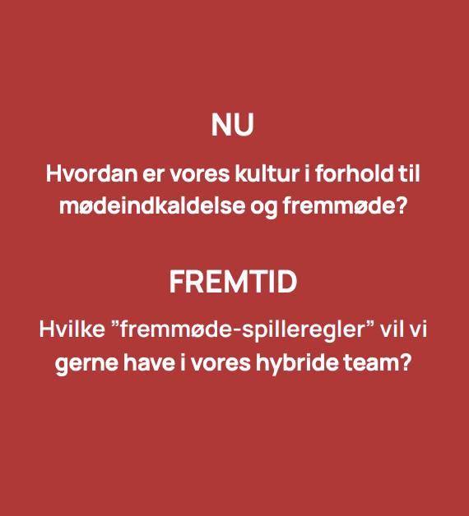
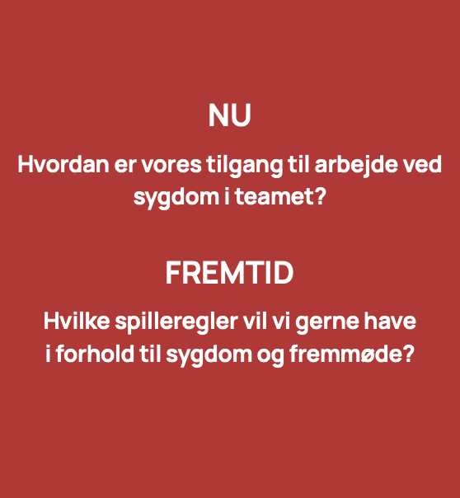
Find vej i ledelsesdilemmaerne: etablér “hybride spilleregler”
MEJSE HASLE NIELSEN, ORGANISATIONSPSYKOLOG, PHD-STIPENDIAT

Slide 54
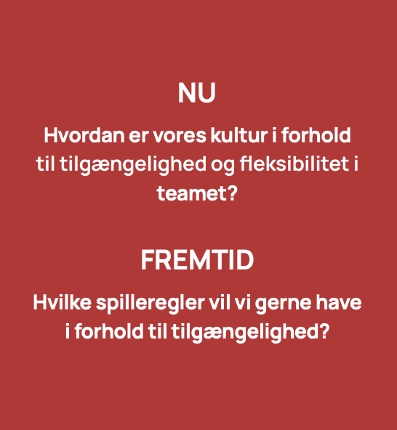
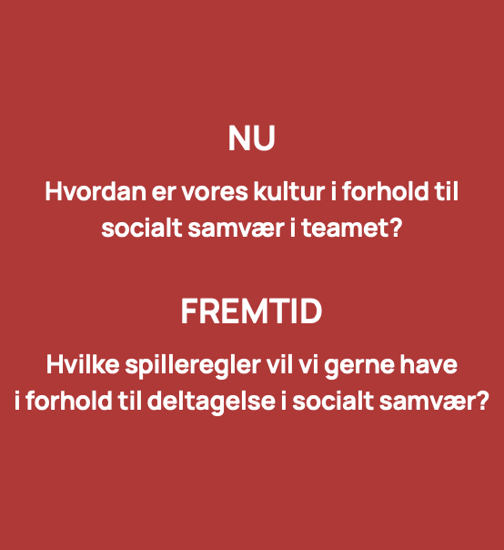
Find vej i ledelsesdilemmaerne: etablér “hybride spilleregler”
MEJSE HASLE NIELSEN, ORGANISATIONSPSYKOLOG, PHD-STIPENDIAT

Slide 55
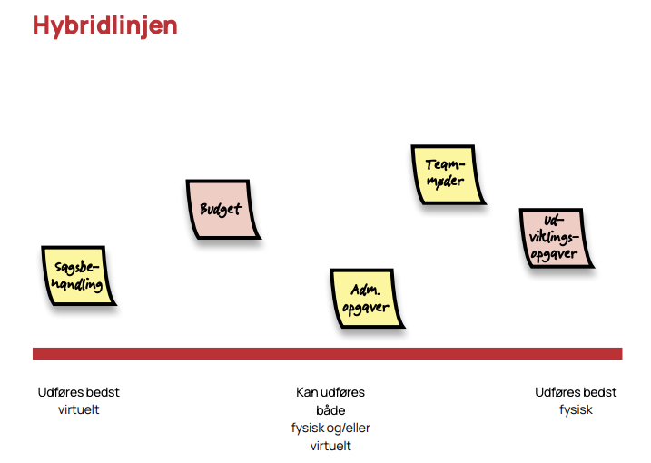
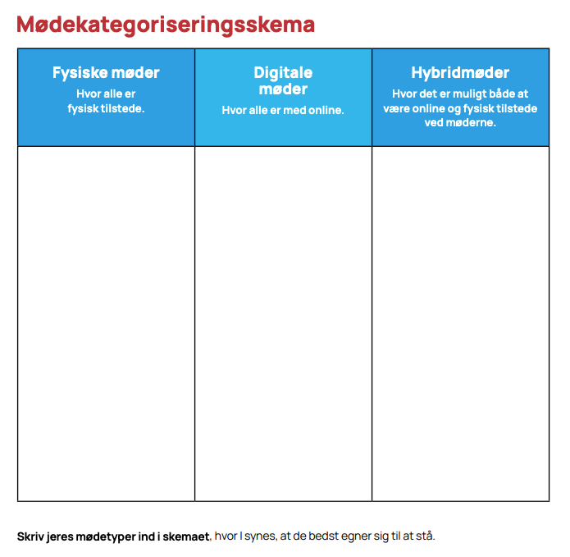
MEJSE HASLE NIELSEN, ORGANISATIONSPSYKOLOG, PHD-STIPENDIAT

Slide 56

Find vej i dilemmaerne: (gen)besøg den psykologiske kontrakt
Hvad motiverer medarbejderne i løsning af kerneopgaven?
Hvilke krav og forventninger har medarbejderne til deres arbejdsplads?
Hvad er vi for en arbejdsplads? Hvad er vores værdier?
Hvordan forventes det, at den enkelte medarbejder bidrager? Til opgaveløsningen? Til arbejdsfællesskabet?
MEJSE HASLE NIELSEN, ORGANISATIONSPSYKOLOG, PHD-STIPENDIAT

Slide 57






Når hjemmearbejde ikke er en mulighed
Det stigende ønske om fleksibilitet handler i bund og grund om et dybereliggende behov for autonomi
Kan autonomi i højere grad tænkes ind i…
Arbejdstid
Videreuddannelse
Tilrettelæggelse af vagtplan og ferie
Opgavetilrettelæggelse og ‘fleske ud tid”
Personalegoder, fx. orlov
…Erfaringer fra jeres hverdag?
MEJSE HASLE NIELSEN, ORGANISATIONSPSYKOLOG, PHD-STIPENDIAT

Slide 58




Råd til at styrke sammenhængskraft i det hybride arbejdsliv
Sæt fokus på det dilemmafyldte (arbejd evt. aktivt med dilemmaerne i organisationen)
Inddragelse af medarbejdere: tydelighed, åbenhed og løbende forventningsafstemninger
Gen(besøg) den psykologiske kontrakt og etabler “hybride spilleregler” i afdelingen/organisationen
Sæt kerneopgaven og det fælles ”vi” på dagsordenen - Hvorfor er vi her? Og hvad binder os sammen?
MEJSE HASLE NIELSEN, ORGANISATIONSPSYKOLOG, PHD-STIPENDIAT

Slide 59


Tak for i dag - og jeres bidrag til dialogen om det gode hybride arbejdsliv!
Mejse Hasle Nielsen
mhani@dtu.dk
Tlf. : 61 70 49 40
https://www.linkedin.com/in/mejse-hasle-a14310138/
MEJSE HASLE NIELSEN, ORGANISATIONSPSYKOLOG, PHD-STIPENDIAT

Slide 60
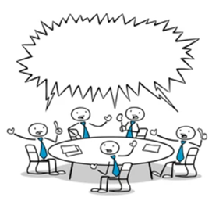
Drøftelse ved bordene
Med udgangspunkt i indlæg fra Rektor, Peter Holdt Christensen, Mejse Hasle Nielsen og egne erfaringer
  Hvad er særlig vigtigt for at kunne lykkes med det hybride arbejdsliv, samarbejde og sammenhængskraft?
  Hvordan kan vi med vores roller bidrage i forbindelse med det hybride arbejdsliv, samarbejde og sammenhængskraft?

Slide 61
Afrunding på dagen
Er der nogle, der har lyst til at dele jeres AHA-oplevelser i plenum?
Indlæg på dagen
                Rektor
                Peter Holdt Christensen
                Mejse Hasle Nielsen
                Drøftelse ved bordene

Slide 62
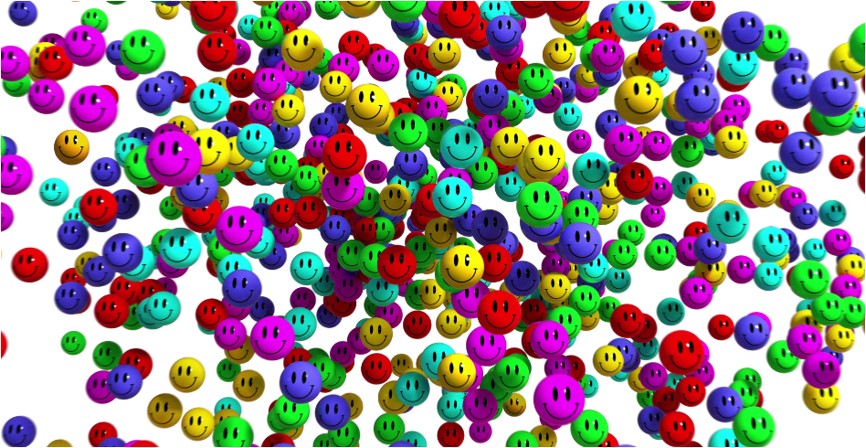
Tak for i dag og kom godt hjem

